Slide 1

La Roumanie touristique
Resursă educațională realizată în cadrul proiectului bilateral româno-francez « Rencontre franco-roumaines du tourisme »
Autor:
Prof.ec. Simona ARDELEAN,
Colegiul Tehnic „Mihai Viteazul”, Oradea

Slide 2

ACCORD EUROPÉEN DE PARTENARIAT
COLLÈGE TECHNIQUE
„MIHAI VITEAZUL”
Oradea, ROUMANIE
LYCÉE DES MÉTIERS DE LA GASTRONOMIE DE L’HÔTELLERIE ET DES TOURISMES
„GEORGES FRÊCHE”, MONTPELLIER, FRANCE

Slide 3
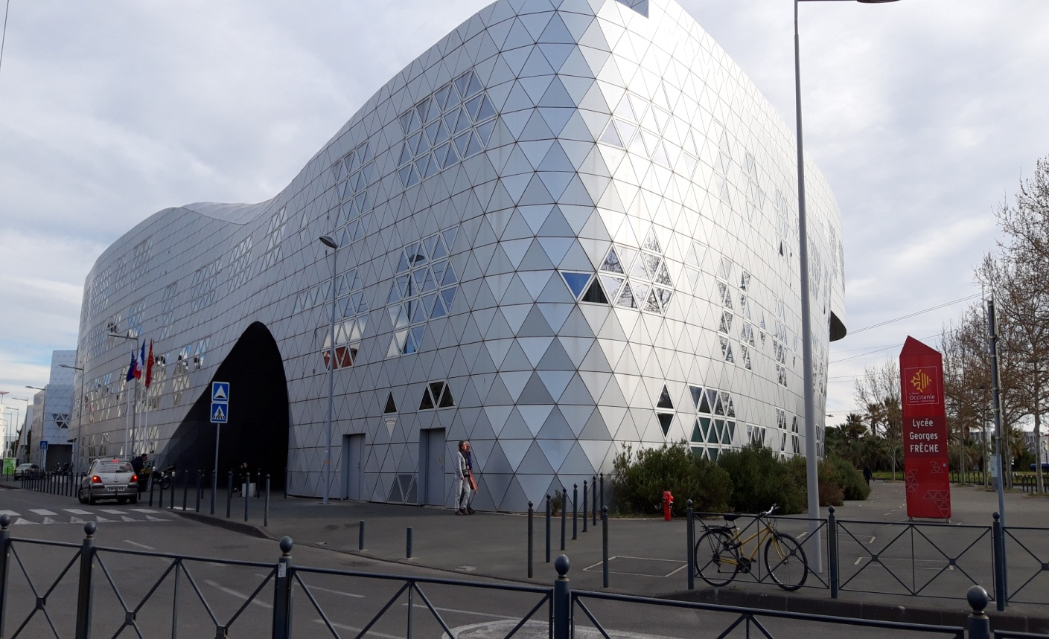
Context
În perioada 16-20 martie 2019, Colegiul Tehnic „Mihai Viteazul” din Oradea, a fost reprezentat la evenimentul „Săptămâna internațională a partenerilor europeni” organizat de Lycée des Métiers de la Gastronomie de l'Hôtellerie et des Tourismes „Georges-Frêche”, Montpellier, Franța

Slide 4
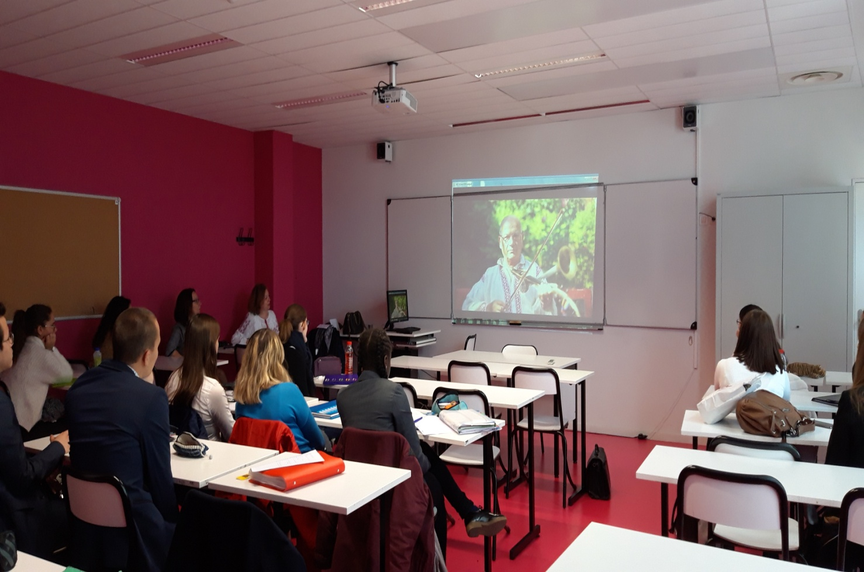
Intervenții la clasele de turism nivel I și nivel II BTS: „România turistică”
Au fost prezentate elevilor:
elemente de identitate și autenticitate națională;
personalități marcante;
elemente și realizări comune ale prieteniei româno-franceze;
principalele zonele turistice din România;
filmul de promovare al județului Bihor și municipiului Oradea

Slide 5
La Roumanie touristique
Une courte présentation du tourisme

Slide 6
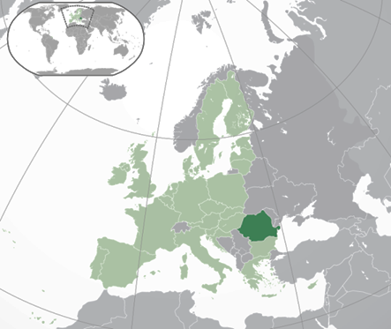
Informations d’interêt touristique
Eléments d’identité
Géographie, Démographie, Gouvernement
Repères historiques, Étymologie
(Vert foncé) Roumanie. (Vert clair) Le reste de l'Union européenne (UE). (Gris foncé) Le reste de l'Europe. (Gris clair) La région environnante

Slide 7


Eléments d’identité
Le drapeau
L’emblème
L’hymne national
Deșteaptă-te Române (Ro.)
Éveille-toi, Roumain ! (Fr.)

Slide 8
Géographie, Démographie, Administration, Étymologie
Géographie
Surface | 238.397 km²
Relief | -35% des montagnes, 35% des collines et des plateaux et 30% des plaines; - unités aquatiques: rivières et fleuves, lacs, eaux souterraines, eaux marines (mer Noire). Le Delta du Danube a été inscrit sur la liste du patrimoine mondial de l'UNESCO en 1991 en tant que réserve naturelle de la biosphère.
Démographie
Population (Recensement, 2011) | 20.121.641 (84,4 loc/km²)
Langues officielles | Le Roumain
Langues régionales / minoritaires | Hongrois (6,5%) Romani (1,1%)
Groupes ethniques | 88,9% de Roumains 6,5% de Hongrois 3,3% de Roma 1,3% autres minorités ethniques
Administration
Système politique | La république semi-présidentielle: Président Gouvernement
Législatif | Chambre parlementaire: Sénat, Chambre des députés
Capital | Bucarest
Étymologie
Le nom « Roumanie » vient du « roumain », un mot dérivé du latin romanus qui signifie citoyen de Rome.

Slide 9
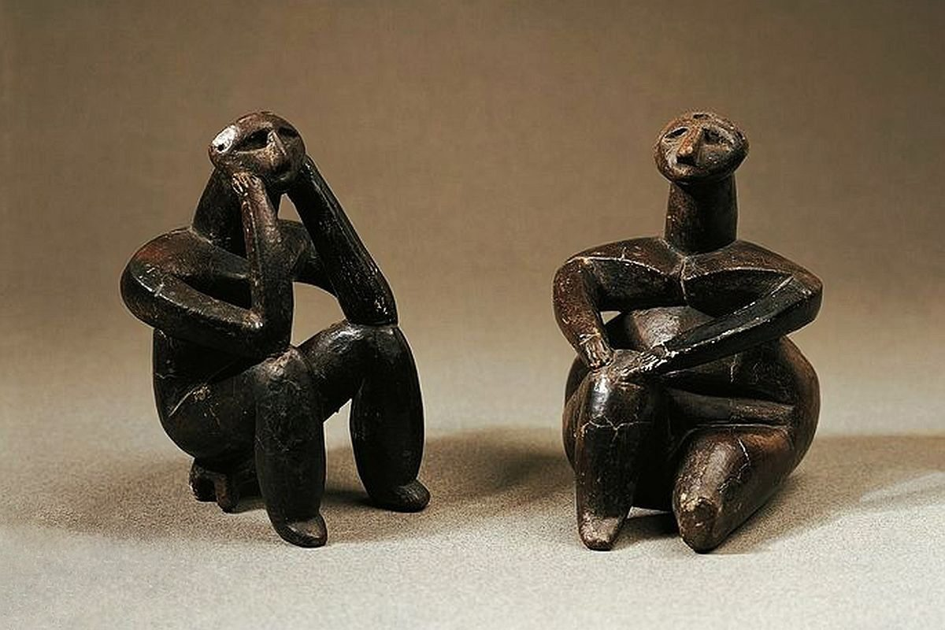
Repères historiques, Étymologie
Histoire
le premier récit de la Getae appartient à l'historien grec Hérodote (484 av. J.-C. - environ 425 av. J.-C.);
Dacia (82 av. J.-C. - 106 h HR) - État de Geto-Dace;
Dacia Felix (106 h HR - 275 h HR); Province romaine: ancêtres daces-roumains du peuple roumain;
Etats médiévaux roumains;
Fin de la vassalité de la principauté de Roumanie vis-à-vis du Empire ottoman (9 Mai 1978);
Roumanie - 1918 (La grande union de toutes les provinces roumaines);
Civilisation Hamangia

Slide 10
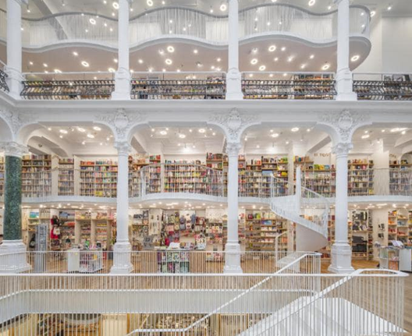
Les choses les plus intéressantes sur la Roumanie
Saviez-vous que …
La Librairie Cărtureşti-Carusel (Bucarest)

Slide 11
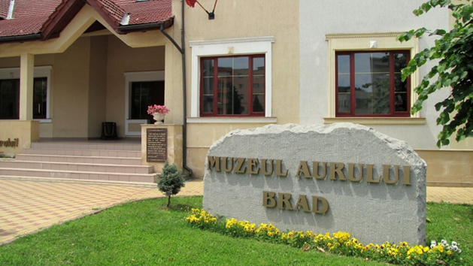
Le Musée de l’Or (Brad)
En Roumanie, il existe le seul musée de l'or en Europe.
Fondé en 1896, il compte plus de 20 000 objets exposés.
La pièce la plus précieuse est l'or pur - identique à celui que l'on trouve dans les mines de Metaliferi Montagnes

Slide 12
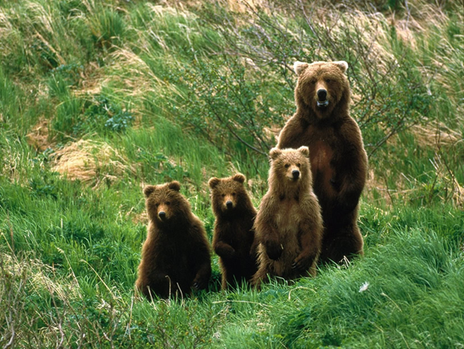
Des Ours bruns
En Roumanie, la population des ours bruns est la plus importante d'Europe.

Slide 13
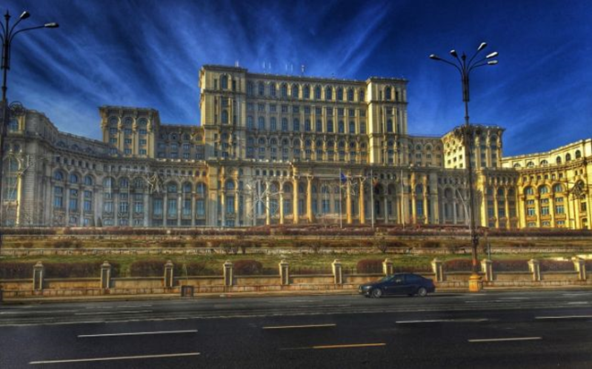
Le Palais du Parlement
Le Palais du Parlement à Bucarest - également connu sous le nom de Maison du peuple - est le deuxième plus grand bâtiment administratif à usage civil du monde.
C'est aussi le bâtiment administratif le plus cher au monde et le plus résistant du monde.

Slide 14
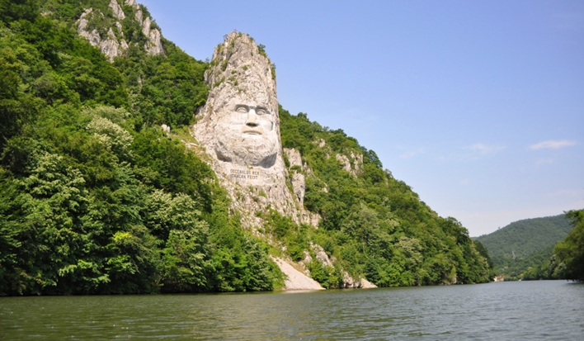
La statue de Decebal
La statue de Decebal est la plus grande sculpture de roche d'Europe.
Il a une hauteur de 55 mètres et une largeur de 25 mètres.
Il est situé dans la zone des chaudières du Danube, sur la côte est.

Slide 15
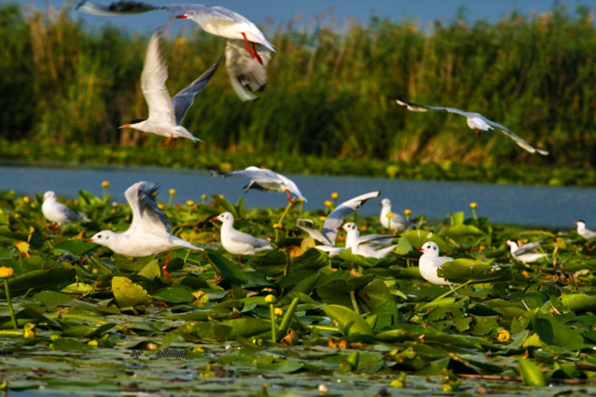
Patrimoine mondial de l’UNESCO en Roumanie
Il existe 7 sites appartenant au patrimoine mondial de l’UNESCO en Roumanie: Il s’agit des colonies saxonnes avec des églises fortifiées de Transylvanie, du monastère de Horezu, des églises peintes du nord de la Moldavie, de la citadelle de Sighișoara, des églises en bois de Maramureș et des forteresses daces des monts Orăştie et du Delta du Danube.
La Roumanie possède le Delta le mieux préservé d'Europe. Bien que sa taille se situe au deuxième rang en Europe après la dépression de la mer Caspienne, le delta du Danube est le delta le mieux préservé d'Europe, avec pas moins de 23 écosystèmes naturels offrant une flore et une faune uniques.

Slide 16
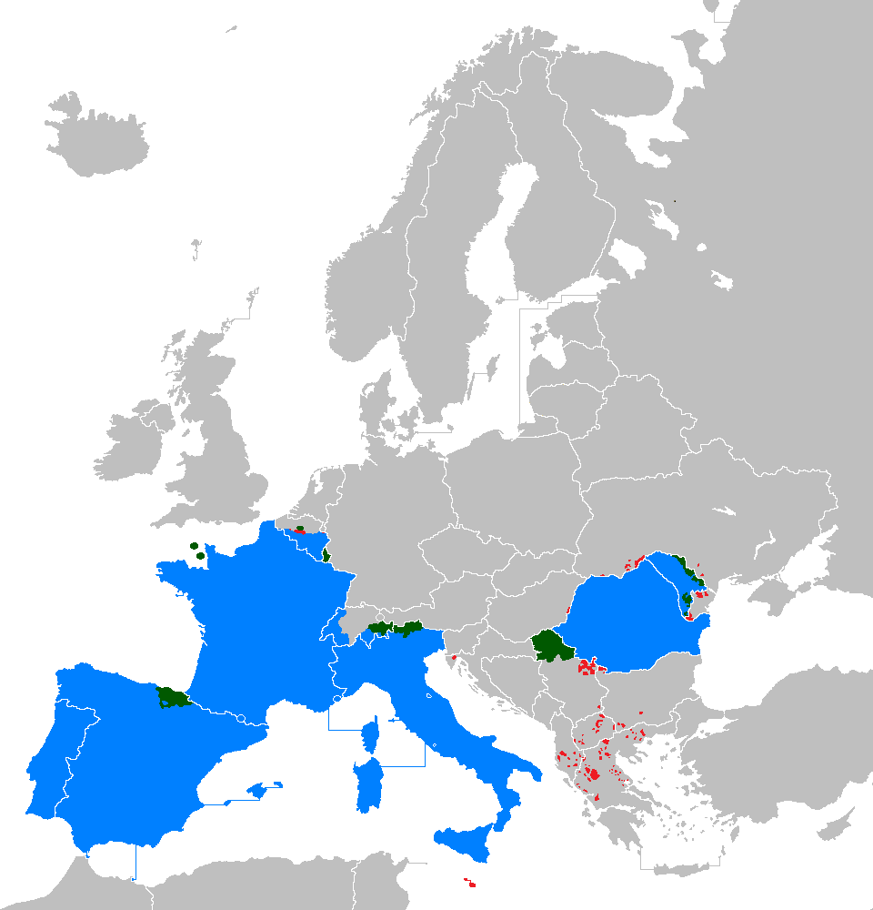
Langues latines en Europe
La Roumanie est le seul pays de langue latine d'Europe orientale.
Zones où une langue latine est parlée et officielle.
Zones où une langue latine est parlée et co-officielle avec une langue non latine.
Zones où une langue latine est parlée mais non officielle

Slide 17
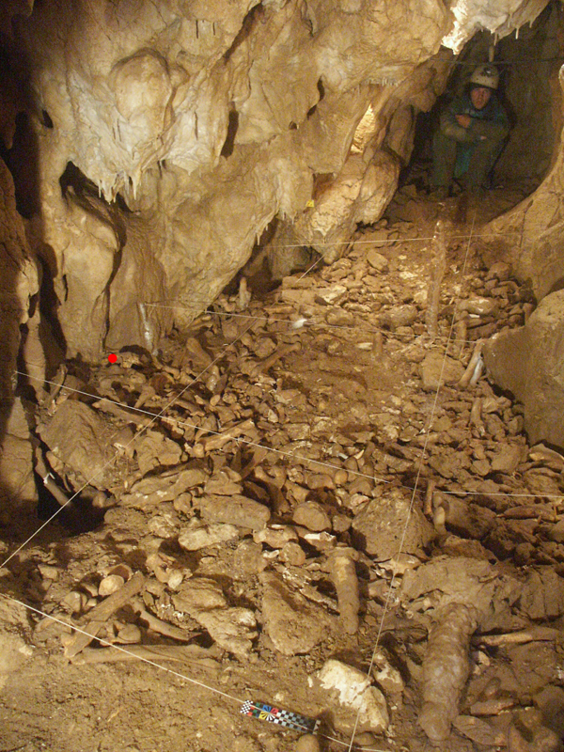
La Grotte avec des os
Les plus anciens fossiles d'homo sapiens de l’Europe ont été découverts dans le sud-ouest de la Roumanie, dans la Grotte avec des os.
Les fossiles ont entre 37 800 et 42 000 ans.
L'emplacement de la grotte est secret, pour la conservation.

Slide 18
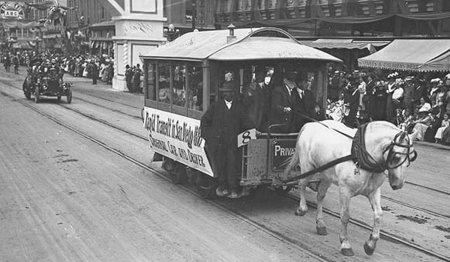
Pour la premiere fois en Europe
La ville de Timisoara fut la première ville européenne à introduire les tramways entraînés par des chevaux en 1869.
Le 12 novembre 1884, Timisoara est devenue la première ville d'éclairage électrique d'Europe avec 731 lampes d'éclairage électrique

Slide 19
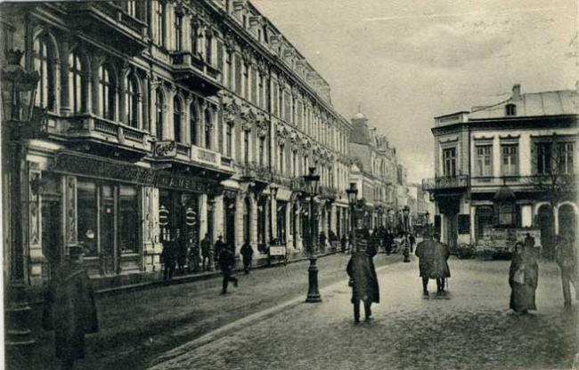
Pionniers dans l’utilisation du pétrole
Bucarest a été la première ville éclairée à la lampe au monde.
Le 1er avril 1857, la ville fut illuminée par plus de 1 000 lampes.
La Roumanie est le premier pays au monde avec une production de pétrole enregistrée dans les statistiques internationales.

Slide 20
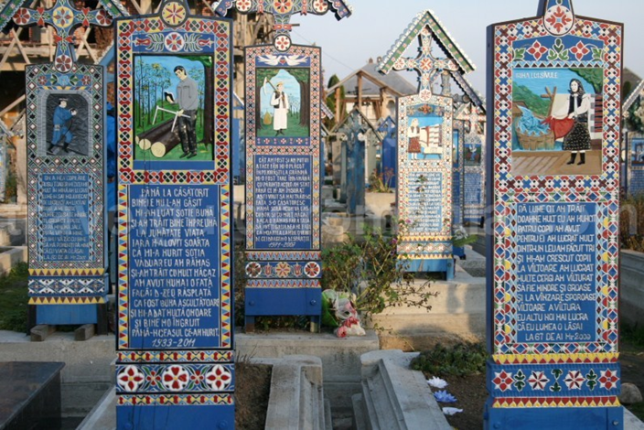
Cimetière Joyeux Săpânța
La Roumanie possède l ’unique cimetière joyeux du monde.
Le joyeux cimetière de Săpânța évite les souvenirs sombres au profit de pierres tombales colorées.

Slide 21
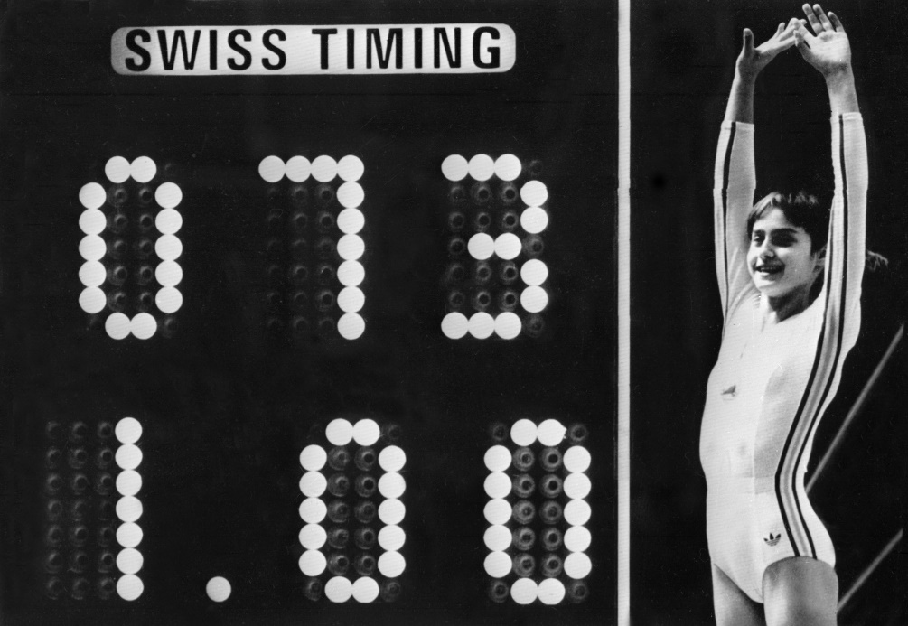
Nadia Comăneci
La Roumanie est le pays qui a donné au monde un sport qui a remporté le premier 10 de l'histoire de la gymnastique olympique.
« Parfait 10 » (même si l’on a affiché … 1.00) a été obtenu par Nadia Comăneci aux Jeux olympiques de Montréal en juillet 1976.

Slide 22
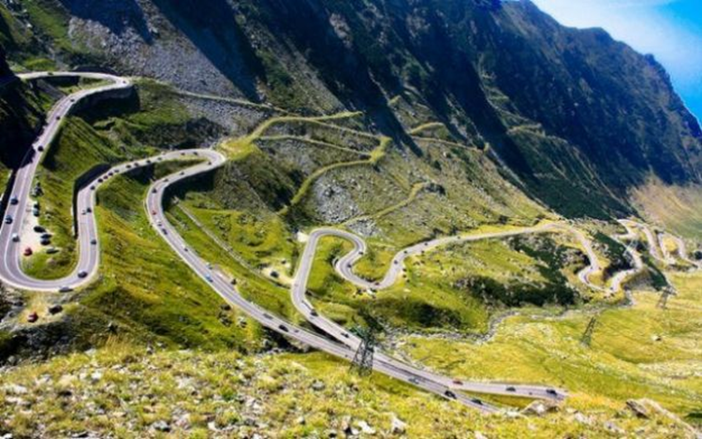
Transfăgărășan
La plus belle route du monde.
À la recherche de « la meilleure voie au monde », Jeremy Clarkson (ancien présentateur du Top Gear de la BBC) a déclaré l'avoir découverte au cœur de la Roumanie, Transfăgărășan:
« Quel que soit votre point de vue, il s'agit d'une œuvre d'art extraordinaire: un tronçon asphalté regorgeant de tunnels, de viaducs et de ponts et exigeant votre capacité à faire face aux courbes à couper le souffle »

Slide 23
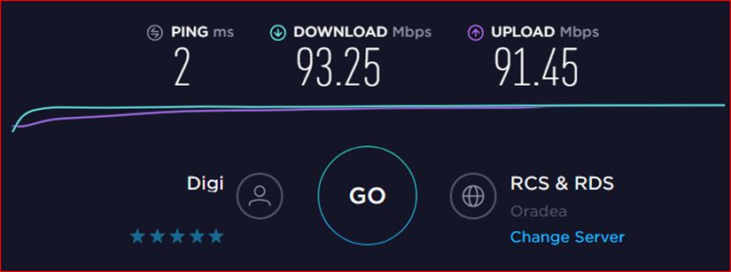
Technologie et internet
La Roumanie est l’un des meilleurs endroits au monde en matière de vitesse d’Internet.
Dans l'image est la vitesse d’Internet pour le Lycée Technique « Mihai Viteazul », Oradea.

Slide 24
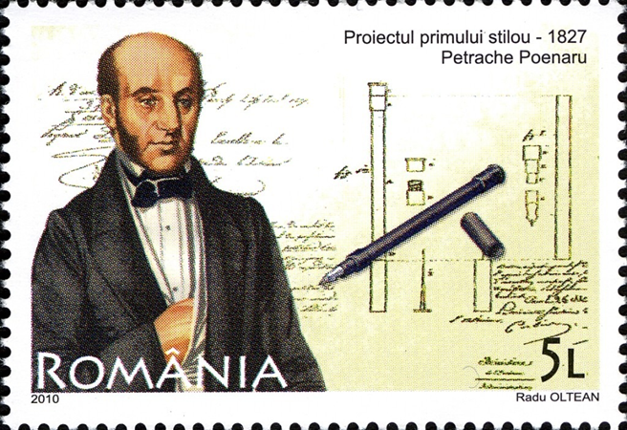
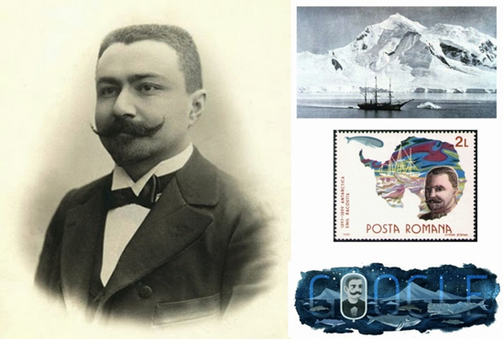
Inventions roumains: Le Stylo et Biospéologie
Petrache Poenaru,
inventeur du stylo (1827)
Emil Racoviță, fondateur de la biospéologie

Slide 25
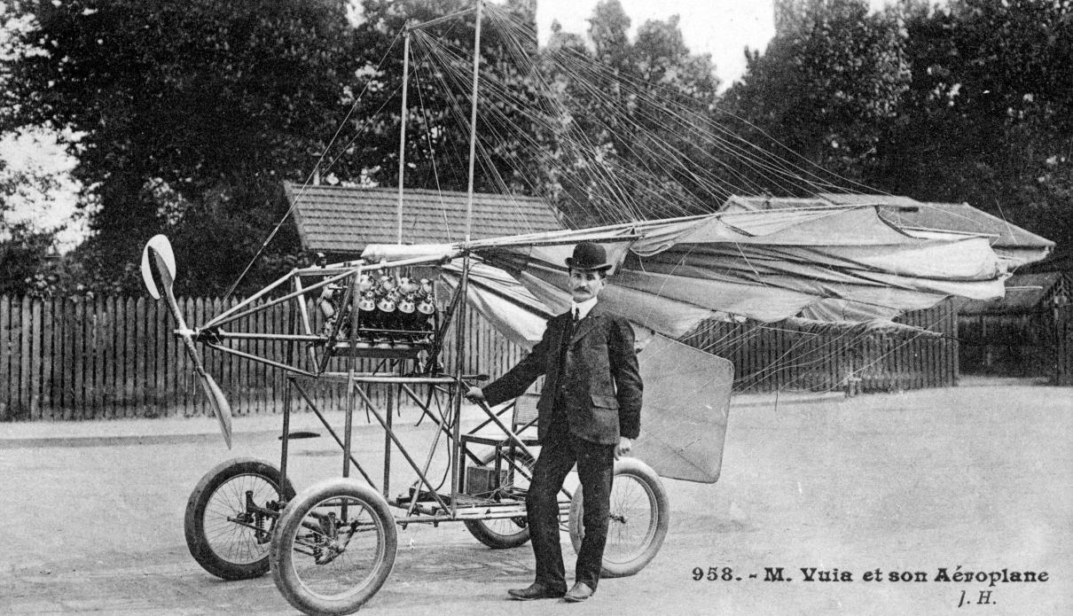
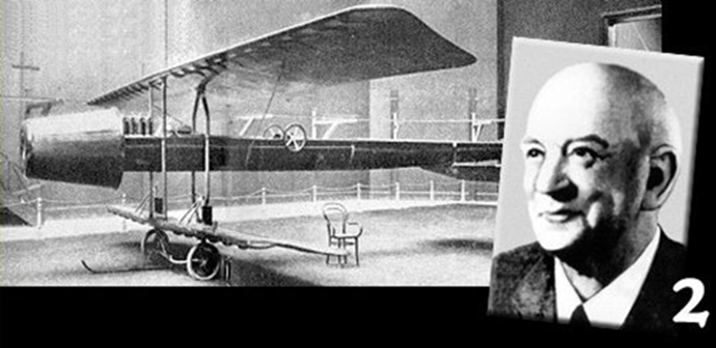
Inventions roumains: L’Avion
Traian Vuia – Le premier décollage d'un avion avec un équipement embarqué (l’avion proprement-dit) (1906)
Henri Coandă – Le premier avion de réaction (1910), l’Effet Coandă etc.

Slide 26
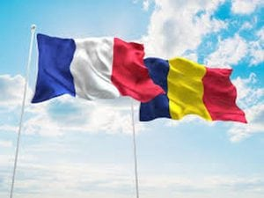
Saison Roumanie – France
27.11.2018 - 14.07.2019
La France et la Roumanie, une amitié de plus de deux cents ans
Français en Roumanie
« Ces Roumains qui ont fait la France »

Slide 27


La France et la Roumanie, une amitié de plus de deux cent ans
Née d’une volonté politique commune, la saison Roumanie-France 2019 coïncide avec la présidence roumaine au Conseil de l'Union Européenne.
La saison vise à renouveler l’image et la perception que nos pays ont entre eux et à renforcer les liens économiques, scientifiques et culturels qui nous unissent à l’histoire.
Les valeurs promues par la Francophonie - paix, démocratie et droits de la personne, diversité culturelle, solidarité pour le développement - et la diversité des pays de langue française sont partagées par la Roumanie. Depuis 1991, en tant qu’ observateur 1993, en tant que membre à part entière de l’Organisation Internationale de la Francophonie / OIF.

Slide 28
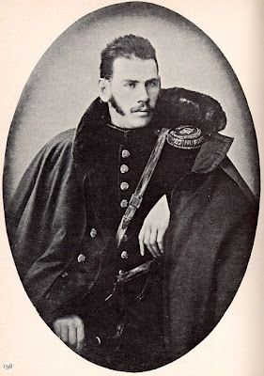
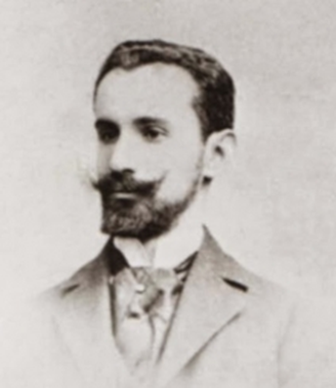
Français en Roumanie: Les architectes
L'architecte Paul Gottereau, qui a notamment construit: la salle du trône et la garde du palais royal sur Calea Victoriei, détruit par l’incendie de 1927, Le palais de la fondation de l’université Carol I, aujourd’hui la bibliothèque centrale de l’université et le palais de la chambre des dépôts, des consignations et des sciences économiques, son ouvrage le plus important, achevé en 1900.
Michel Sanjouand, le premier architecte français à avoir travaillé à Bucarest, compte parmi ses œuvres les plus réussies: le palais Stirbey à Bucarest et le palais familial à Buftea.

Slide 29
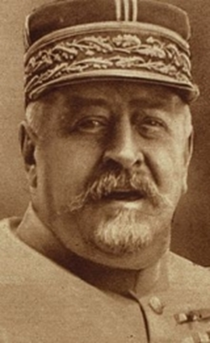
Français en Roumanie : Le général
Au cours de la Première Guerre mondiale, la Roumanie est entrée en guerre du côté de l’Entente et a reçu de France un soutien constant matériel et logistique pour l’armée.
Après la guerre, le général français Henri Mathias Berthelot, chef de la mission militaire française à Bucarest, a été décoré et a reçu la citoyenneté honoraire, beaucoup de terres et d'habitations, puis a été élu membre honoraire de l'Académie roumaine.
Il a été populaire parmi les soldats roumains et aussi parmi les habitants.

Slide 30
« Ces Roumains qui ont fait la France »
Avec ces mots les Roumains qui ont contribué à la culture de la France ont été célébrés par, l'ancien ambassadeur de France à Bucarest, Philippe Étienne.

Slide 31
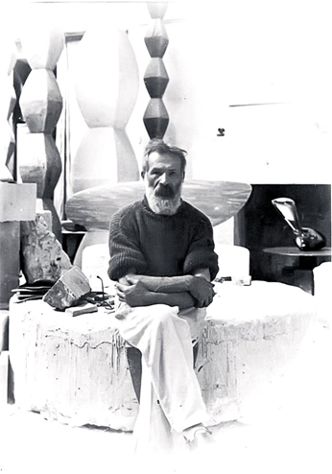
Roumains en France
Constantin Brâncuşi, le grand sculpteur de l’humanité.
Considéré comme l’un des plus grands sculpteurs de l'humanité, Brâncuşi est né à Hobița (comté de Gorj) le 19 février 1876 et est décédé le 16 mars 1957 à Paris. Il arrive à Paris en 1904 et installe ensuite son siège dans l'atelier Impasses Ronsin où il crée un monde aux accents roumains. « Le baiser », « L'oiseau de la mère », « Miss Pogany » ou l'ensemble de Târgu Jiu ne sont que quelques-unes des œuvres du grand sculpteur.

Slide 32
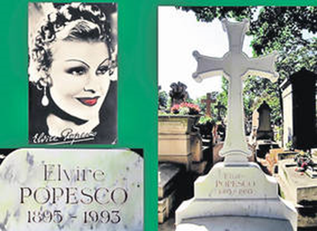
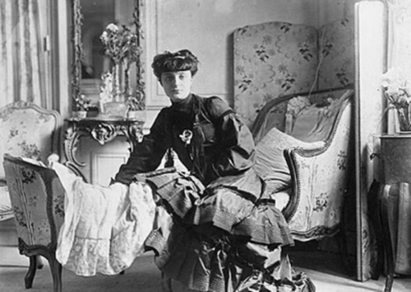
Roumains en France
Elvira Popescu « la reine de la scène parisienne » (1895-1993), ou Elvire Popesco, était une actrice de théâtre et de cinéma roumaine qui a mené une brillante carrière en France.
Elle a reçu le prix « Molière » de la meilleure actrice et deux fois l'ordre « Légion d'honneur », l’une des plus hautes décorations de France.
La poète Anna Brâncoveanu de Noailles était le plus grand poète français, qui était roumain du côté paternel, comme disait Nicolae Iorga.
La comtesse Noailles a remporté l'Académie française de littérature et a été la première femme à recevoir la Légion d'honneur en tant que commandant au début du XXe siècle.

Slide 33
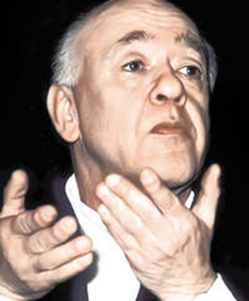
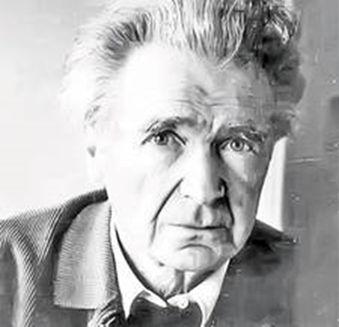
Roumains en France
Eugen Ionescu (1909-1994), le génie du théâtre absurde, célèbre hors de la Roumanie sous le nom d'Eugène Ionesco, était un écrivain français de Roumanie, un protagoniste du théâtre absurde et un membre de l’Académie française.
Emil Cioran (1911-1995) était l'un des plus grands penseurs du siècle dernier. Après 1940, il s'installe à Paris et ne publie qu'en français.

Slide 34
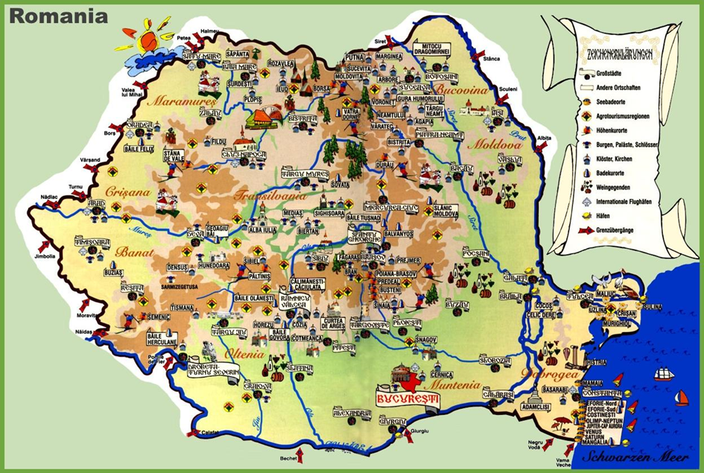
Le tourisme dans la Roumanie
La Roumanie est un pays des Carpates et du Danube, avec sa sortie dans la Mer Noire
Zones touristiques de la Roumanie
Bucarest
Les Carpates
Le littoral roumain de la Mer Noire
Le Delta du Danube
La Moldavie du Nord, la Bucovine ou « la Haute Moldavie »
Maramureş-Oaş
La Transylvanie

Slide 35
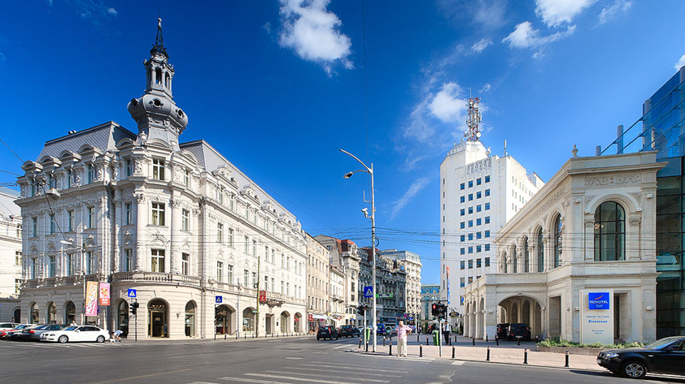
Bucarest
La capitale de la Roumanie
Le plus grand centre politique, industriel, administratif, culturel, scientifique et touristique du pays

Slide 36
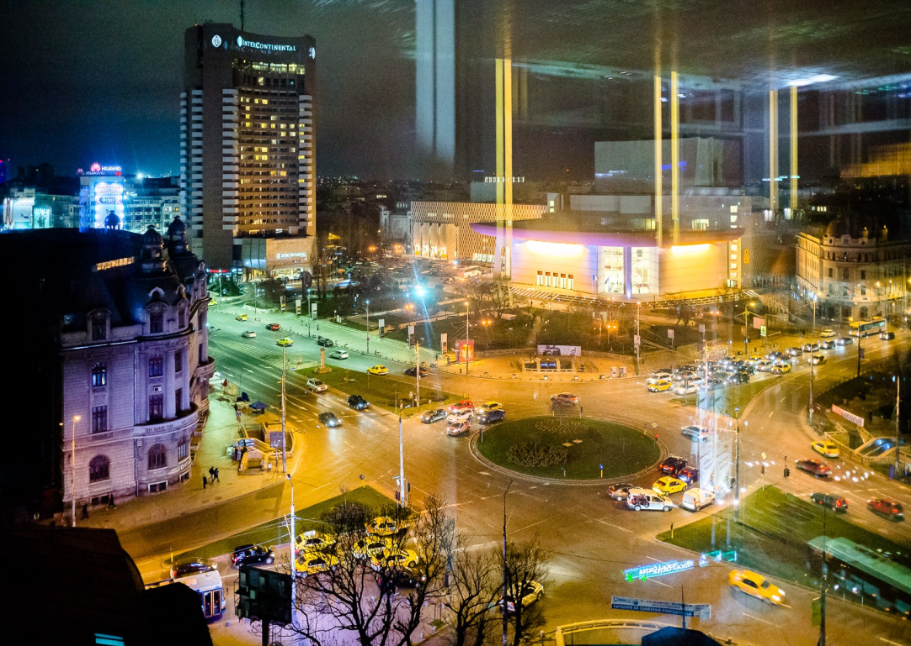
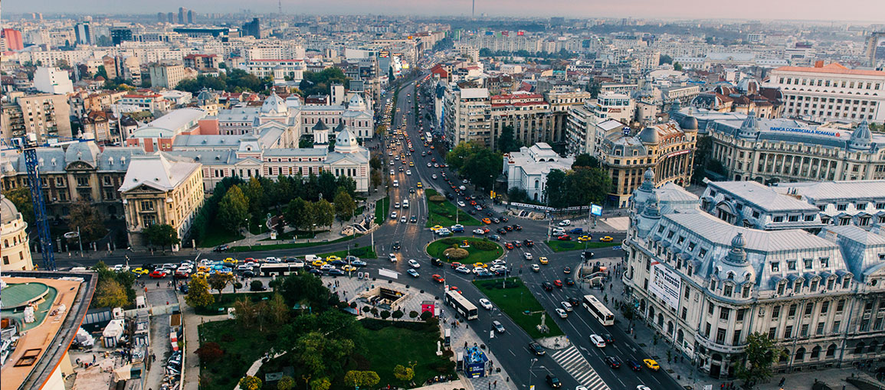
Bucarest

Slide 37
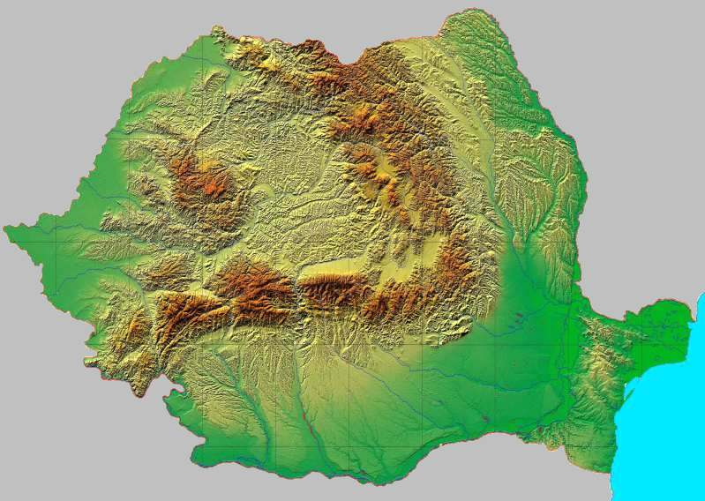
Les Carpates
La splendeur, la facilité d’accès, l’originalité et la beauté des paysages de montagne, la richesse des eaux minérales et les nombreuses possibilités de pratiquer des sports d’hiver constituent la région touristique la plus vaste et la plus complexe du pays.
Il y a des stations de montagne internationales renommées;
Le tourisme balnéaire dispose également de puissantes bases de traitement, d’hébergement et de loisirs dans les belles stations des vallées des Carpates

Slide 38
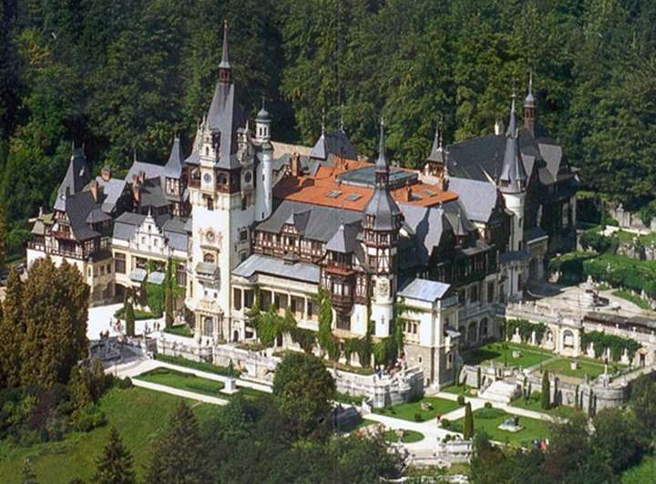
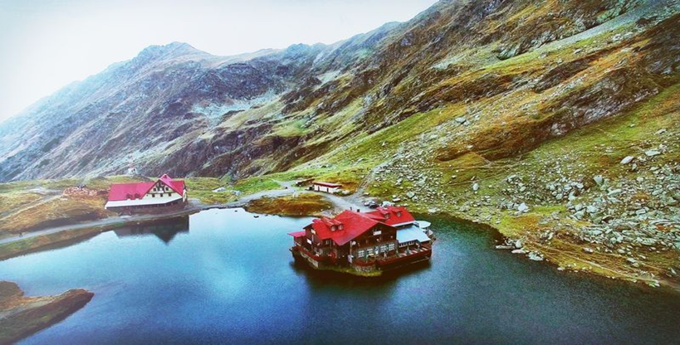
Les Carpates: Stations de montagne
Sinaia, Le Château Peleș
Bâlea Lac

Slide 39
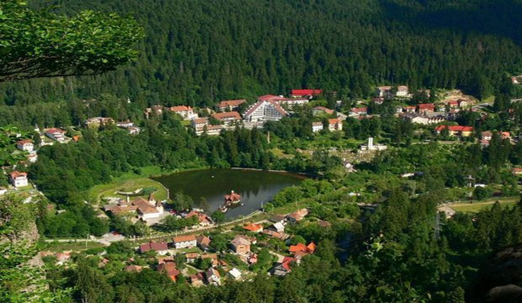
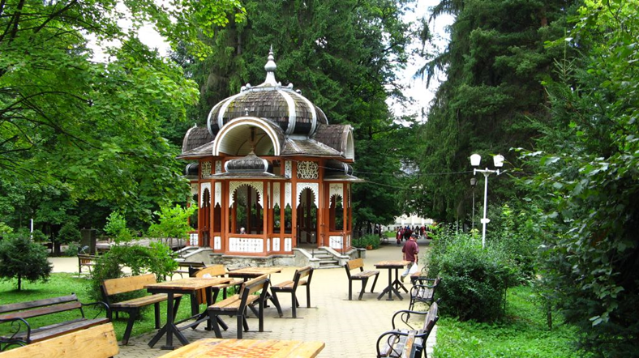
Les Carpates: Le tourisme balnéaire
Les Thermes Tușnad
« Vatra Dornei »

Slide 40
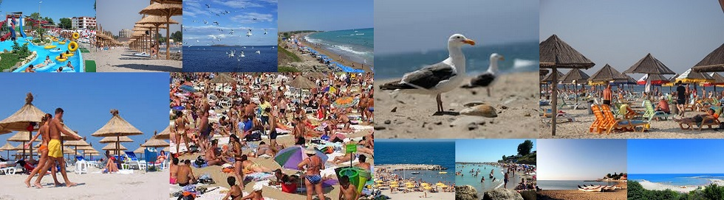
Le littoral roumain de la Mer Noire
La zone a 245 km, la plage proprement dite est d’environ 70 km.
Stations balnéaires réputées dans le tourisme international:

Slide 41
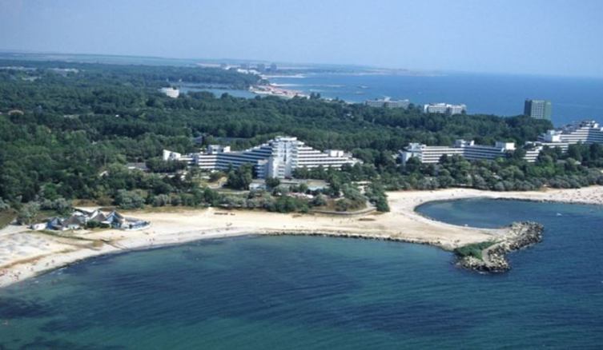
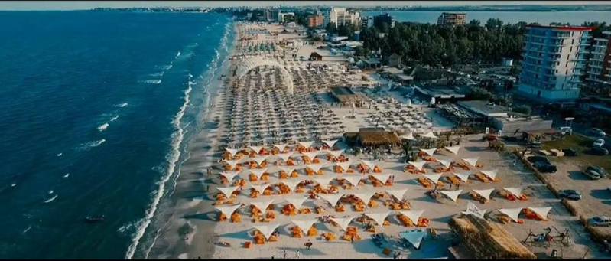
Le littoral roumain de la Mer Noire: Resorts
« Mamaia »
« Cap Aurora »

Slide 42
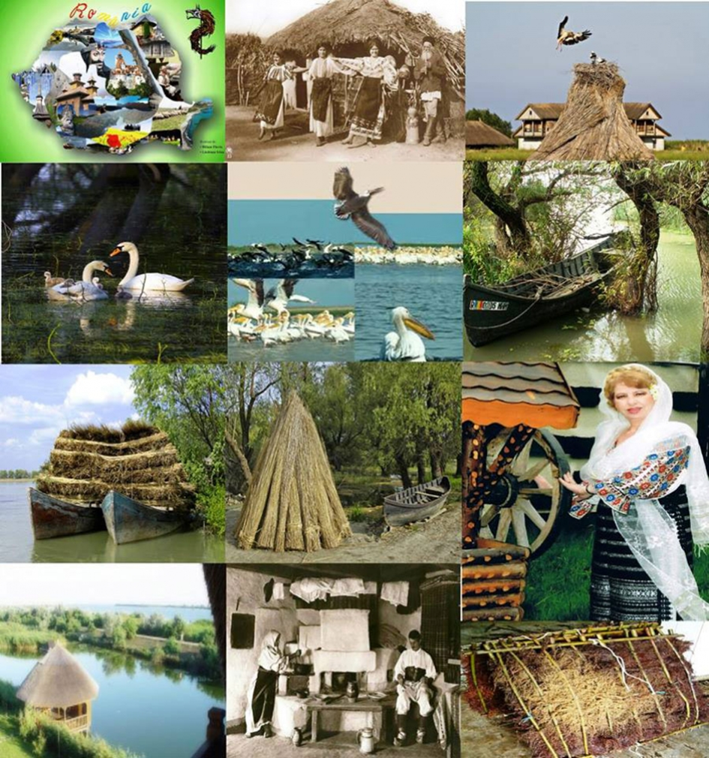
Le Delta du Danube
Est situé dans la partie nord de la côte roumaine, à 122 km de Constanța.
C'est une immense surface de roseaux, avec des plateaux de nénuphars, des plantes amphibiens et carnivores, des forêts de peupliers et des saules.
Le delta du Danube est également le parc faunistique le plus riche d’Europe, avec plus de 300 espèces d’oiseaux, 60 espèces de poissons d’une grande valeur économique.

Slide 43
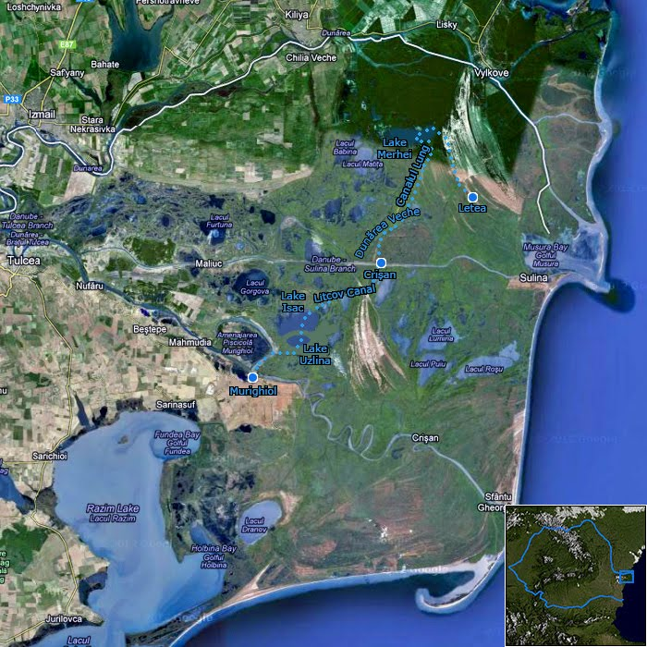
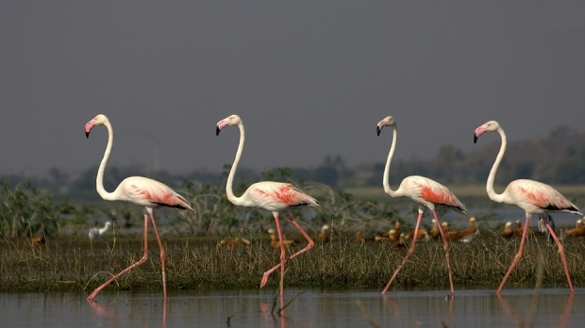
Le Delta du Danube
Image de satellite
Les nouveaux habitants de Delta

Slide 44
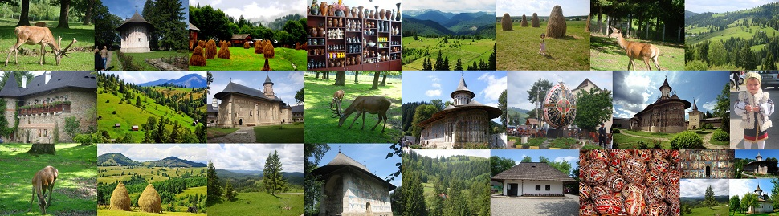
La Moldavie du Nord, la Bucovine ou « la Haute Moldavie »
Est renommée dans le monde entier grâce à ses monastères et ses églises: Voroneț, Arbore, Pătrăuți, Moldovița, Probota, Sucevița, Humor, Le Nouveau Saint Jean (Suceava).
Grâce à de leur caractère unique et de leur valeur artistique, ils ont été ajoutés à la liste du patrimoine culturel mondial de l'UNESCO en 1993.

Slide 45
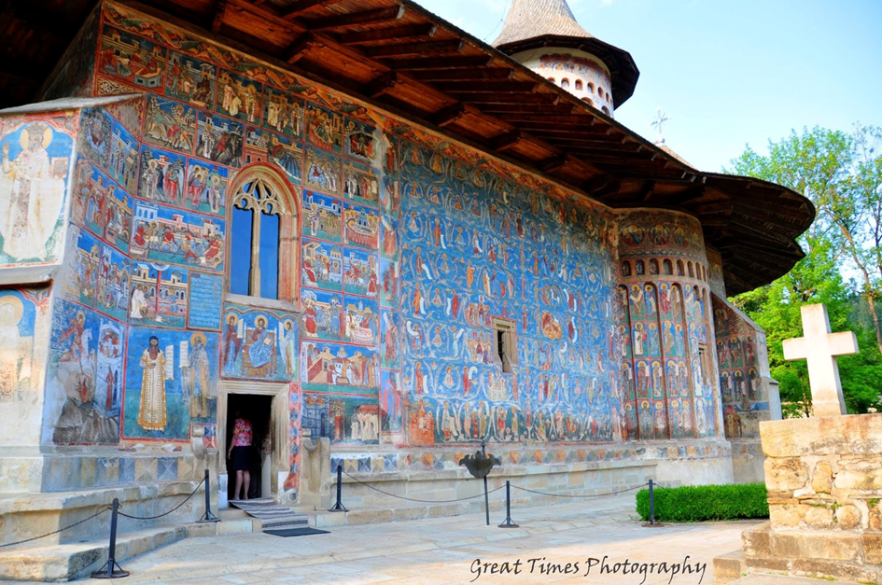
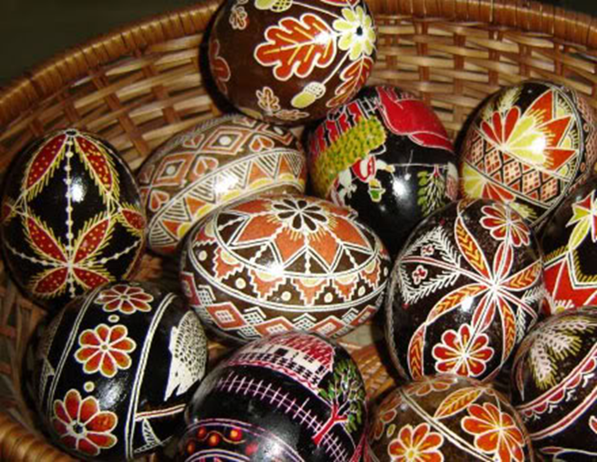
La Moldavie du Nord, la Bucovine ou « la Haute Moldavie »
Véritable trésor de la culture populaire de Bucovine, l'artisanat de la peinture des œufs est étroitement lié à l'art de la broderie et des décors que l'on retrouve sur les tenue populaire.
La monastère Voroneț, surnommée la Chapelle Sixtine de l'Est:

Slide 46
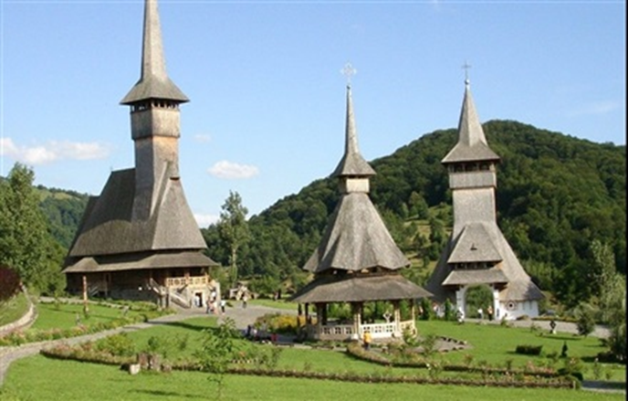
Maramureș - La Terre Oaș
Le périmètre est l’une des zones historiques et ethnographiques les plus originales du pays.
Les églises en bois, les portes massives, ont des inscriptions originales et divers ornements, des céramiques avec des motifs décoratifs daces.

Slide 47


Maramureș - La Terre Oaș
« Mocanita Valea Vaserului », la voie ferrée forestière de Viseu de Sus est située au nord de la Roumanie, à la frontière avec l’Ukraine.
À une distance de près de 60 kilomètres, et il existe encore des locomotives à vapeur. « Mocanița » est connue dans le monde entier comme la dernière voie ferrée forestière qui fonctionne réellement avec des locomotives à vapeur.
Portes sculptées du Maramureș

Slide 48

La Transylvanie
Est connue sur ce nom depuis la conquête romaine, la région géographique de la Roumanie contenue dans l'arc des Carpates.

Slide 49


La Transylvanie
Saline Turda, le miracle souterrain est l’une des attractions touristiques les plus spectaculaires au monde.
Conçue aujourd'hui comme un musée insolite sur l'histoire de l'exploitation minière du sel, la mine de sel remonte au XVIIe siècle!
Le château de Bran est construit sur un sommet, à un point stratégique clé. Il héberge actuellement le musée Bran.

Slide 50

Comté de Bihor
La jonction entre le patrimoine naturel, l’héritage culturel, la diversité géographique et ethnographique, offre au comté de Bihor la possibilité d'exploiter une variété d'attractions pouvant être développées en tant que produits touristiques.
Le comté de Bihor compte trois grandes zones touristiques, qui se positionnent comme principales destinations touristiques:
La zone de montagne, en particulier la zone couverte par le parc naturel d'Apuseni.
Stations Felix / 1er Mai;
Oradea;

Slide 51


Les Montagnes Apuseni
La grotte des Ours de Chişcău , principale destination touristique des Montagnes Apuseni.

Slide 52


Les Montagnes Apuseni
La zone touristique karstique Padiș - Forteresses de Ponor
La grotte du Glacier du feu vivant

Slide 53

Stations Felix / 1er Mai
L’activité touristique de base est liée au tourisme balnéaire dans les stations Felix et 1 Mai, qui ont l’avantage d’attirer un grand nombre de touristes pour des séjours prolongés.
Le Resort Baile Felix est la plus grande station thermale de Roumanie. Elle est situé à 8 km d’Oradea, dans le comté de Bihor, à proximité d’une forêt de chênes et de hêtres.
La station est réputée pour son eau thermale et ses effets bénéfiques sur la santé, mais également pour le nénuphar thermal.

Slide 54


Stations Felix / 1er Mai
Base de traitement thermal
Le nénuphar thermal

Slide 55

Lac naturel avec le nénuphar thermal
Băile 1 Mai Resort est situé à 2 km de Băile Felix qui pendant les siècles XV-XVII était nommée Les Thermes de l’Épiscopat et était reconnue pour l’eau thermale et pour la réservation naturelle du ruisseau Peta (Le lac avec nénuphars).
Cette station balnéaire héberge trois espèces protégés:
  Nymphaea Lotus Thermalis (le Nénuphar Thermal).
  Le poisson Roșioara de Racoviță (qui prend son nom après le naturaliste roumain Emil Racoviță).
  Le limace Melanopsis Parreyssi (qui date de l’époque glaciale).

Slide 56

La ville d’Oradea

Slide 57

La ville d’Oradea
Avec une histoire presque millénaire, la ville d’Oradea, située à la frontière occidentale de l’espace roumain, au confluence de l’Est et de l’Ouest, a su absorber et configurer au cours de son existence ce que les deux mondes culturels ont de mieux.
En 2011, Oradea est devenue la seule ville de Roumanie à être intégré dans le réseau européen de villes Art nouveau. « La capitale roumaine de l'Art nouveau ».

Slide 58


La ville d’Oradea
Journée mondiale de l’Art Nouveau on Oradea
Passage de L’Aigle Noir

Slide 59

Venez … Visitez Oradea !

Slide 60



Intervenții la clasele de turism nivel I și nivel II BTS

Slide 61


Intervenții la clasele de turism , nivel I și nivel II BTS

Slide 62




Intervenții la clasele de turism nivel I și nivel II BTS

Slide 63


Intervenții la clasele de turism ,nivel I și nivel II BTS

